Slide 1



Accueil
Mes absences
Planning des absences
+
JUIN
2023
RTT Employeurs
RTT Employés
1
L
2
M
3
M
4
J
5
V
6
S
7
D
Jour férié travaillé
Congé payé
Demande absence en cours
8
L
9
M
10
M
11
J
12
V
13
S
14
D
Demande absence refusée
Jour férié
Congé sans solde
15
L
16
M
17
M
18
J
19
V
20
S
21
D
Solde d’absences 2023
22
L
23
M
24
M
25
J
26
V
27
S
28
D
RTT Employeurs
RTT Employés
2
6
29
L
30
M
Congé payé
25
-2

Slide 2

Accueil
Mes absences
Planning des absences
+
JUIN
2023
RTT Employeurs
RTT Employés
1
L
2
M
3
M
4
J
5
V
6
S
7
D
Jour férié travaillé
Congé payé
Demande absence en cours
8
L
9
M
10
M
11
J
12
V
13
S
14
D
Demande absence refusée
Jour férié
Congé sans solde
15
L
16
M
17
M
18
J
19
V
20
S
21
D
Solde d’absences 2023
22
L
23
M
24
M
25
J
26
V
27
S
28
D
RTT Employeurs
RTT Employés
2
6
29
L
30
M
Congé payé
25
-2

Slide 3
Accueil
Mes absences
Planning des absences
+
JUIN
2023
RTT Employeurs
RTT Employés
1
L
2
M
3
M
4
J
5
V
6
S
7
D
Jour férié travaillé
Congé payé
Demande absence en cours
8
L
9
M
10
M
11
J
12
V
13
S
14
D
Demande absence refusée
Jour férié
Congé sans solde
15
L
16
M
17
M
18
J
19
V
20
S
21
D
Dates
Solde d’absences 2023
23
11/06/2023
26
27
22
L
M
24
M
au
25
J
V
S
28
D
RTT Employeurs
RTT Employés
17/06/2023
5 jrs
2
6
29
L
30
M
Congé p.
Congé s.s.
RTT
Congé payé
Motif
25
-2
VALIDER

Slide 4
Accueil
Mes absences
Planning des absences
+
JUIN
2023
RTT Employeurs
RTT Employés
1
L
2
M
3
M
4
J
5
V
6
S
7
D
Jour férié travaillé
Congé payé
Demande absence en cours
8
L
9
M
10
M
11
J
12
V
13
S
14
D
Demande absence refusée
Jour férié
Congé sans solde
15
L
16
M
17
M
18
J
19
V
20
S
21
D
Solde d’absences 2023
22
L
23
M
24
M
25
J
26
V
27
S
28
D
RTT Employeurs
RTT Employés
2
6
29
L
30
M
Congé payé
25
-2

Slide 5
Accueil
Mes absences
Planning des absences
+
JUIN
2023
RTT Employeurs
RTT Employés
1
L
2
M
3
M
4
J
5
V
6
S
7
D
Jour férié travaillé
Congé payé
Demande absence en cours
8
L
9
M
10
M
11
J
12
V
13
S
14
D
Demande absence refusée
Jour férié
Congé sans solde
15
L
16
M
17
M
18
J
19
V
20
S
21
D
Solde d’absences 2023
22
L
23
M
24
M
25
J
26
V
27
S
28
D
RTT Employeurs
RTT Employés
2
6
29
L
30
M
Congé payé
25
-2

Slide 6
Accueil
Mes absences
Planning des absences
+
JUIN
2023
RTT Employeurs
RTT Employés
1
L
2
M
3
M
4
J
5
V
6
S
7
D
Jour férié travaillé
Congé payé
Demande absence en cours
8
L
9
M
10
M
11
J
12
V
13
S
14
D
Demande absence refusée
Jour férié
Congé sans solde
15
L
16
M
17
M
18
J
19
V
20
S
21
D
Dates
Solde d’absences 2023
23
11/06/2023
26
27
22
L
M
24
M
au
25
J
V
S
28
D
RTT Employeurs
RTT Employés
17/06/2023
5 jrs
2
6
29
L
30
M
Congé p.
Congé s.s.
RTT
Congé payé
Motif
25
-2
VALIDER

Slide 7
Accueil
Mes absences
Planning des absences
+
JUIN
2023
RTT Employeurs
RTT Employés
1
L
2
M
3
M
4
J
5
V
6
S
7
D
Jour férié travaillé
Congé payé
Demande absence en cours
8
L
9
M
10
M
11
J
12
V
13
S
14
D
Demande absence refusée
Jour férié
Congé sans solde
15
L
16
M
17
M
18
J
19
V
20
S
21
D
Solde d’absences 2023
22
L
23
M
24
M
25
J
26
V
27
S
28
D
RTT Employeurs
RTT Employés
2
6
-5
29
L
30
M
Congé payé
25
-2

Slide 8

Accueil
Mes absences
Planning des absences
+
JUIN
2023
RTT Employeurs
RTT Employés
1
L
2
M
3
M
4
J
5
V
6
S
7
D
Jour férié travaillé
Congé payé
Demande absence en cours
8
L
9
M
10
M
11
J
12
V
13
S
14
D
Demande absence refusée
Jour férié
Congé sans solde
15
L
16
M
17
M
18
J
19
V
20
S
21
D
Dates
11/06/2023
Solde d’absences 2023
M
au
25
J
26
22
L
23
M
24
M
25
J
26
V
27
S
28
D
17/06/2023
5 jrs
RTT Employeurs
RTT Employés
Congé p.
Congé s.s.
RTT
2
6
-5
29
L
30
M
Motif
Congé payé
25
-2
VALIDER

Slide 9
Accueil
Mes absences
Planning des absences
+
JUIN
2023
RTT Employeurs
RTT Employés
1
L
2
M
3
M
4
J
5
V
6
S
7
D
Jour férié travaillé
Congé payé
Demande absence en cours
8
L
9
M
10
M
11
J
12
V
13
S
14
D
Demande absence refusée
Jour férié
Congé sans solde
15
L
16
M
17
M
18
J
19
V
20
S
21
D
Solde d’absences 2023
Supprimer cette absence ?
27
22
L
23
M
24
M
25
J
26
V
S
28
D
RTT Employeurs
RTT Employés
VALIDER
2
6
29
L
30
M
Congé payé
25
-2

Slide 10

Accueil
Mes absences
Absences équipe
Absences entreprise
Planning des absences de l’équipe par département/jour
JUIN
2023
Demande absence refusée
Demande absence en cours
Demande absence validée
Nom | 01 | 02 | 03 | 04 | 05 | 06 | 07 | 08 | 09 | 10 | 11 | 12 | 13 | 14 | 15 | 16 | 17 | 18 | 19 | 20 | 21 | 22 | 23 | 24 | 25 | 26 | 27 | 28 | 29 | 30
A |  |  |  |  |  |  |  |  | F |  |  |  |  |  | R |  |  |  |  |  |  |  |  | C | C | C
B | C | C | C | C | C |  |  |  | F |  |  |  |  |  | R
C |  |  |  |  |  |  |  | C | F | C | C | C |  |  | R
D |  |  |  |  |  |  |  |  | F |  |  |  |  |  | R | C | C | C | C
E | C | C | CC | C | C |  |  |  | F |  |  |  |  |  | R
F |  |  |  |  |  |  |  |  | F |  |  |  |  |  | R
G |  |  |  |  |  |  |  |  | F |  |  |  |  |  | R |  |  |  |  |  |  | C | C

Slide 11
Accueil
Mes absences
Absences équipe
Absences entreprise
Planning des absences de l’équipe par département/jour
JUIN
2023
Demande absence refusée
Demande absence en cours
Demande absence validée
Nom | 01 | 02 | 03 | 04 | 05 | 06 | 07 | 08 | 09 | 10 | 11 | 12 | 13 | 14 | 15 | 16 | 17 | 18 | 19 | 20 | 21 | 22 | 23 | 24 | 25 | 26 | 27 | 28 | 29 | 30
A |  |  |  |  |  |  |  |  | F |  |  |  |  |  | R |  |  |  |  |  |  |  |  | C | C | C
B | C | C | C | C | C |  |  |  | F |  |  |  |  |  | R
C |  |  |  |  |  |  |  | C | F | C | C | C |  |  | R
D |  |  |  |  |  |  |  |  | F |  |  |  |  |  | R | C | C | C | C
E | C | C | CC | C | C |  |  |  | F |  |  |  |  |  | R
F |  |  |  |  |  |  |  |  | F |  |  |  |  |  | R
G |  |  |  |  |  |  |  |  | F |  |  |  |  |  | R |  |  |  |  |  |  | C | C
VALIDER
REFUSER

Slide 12
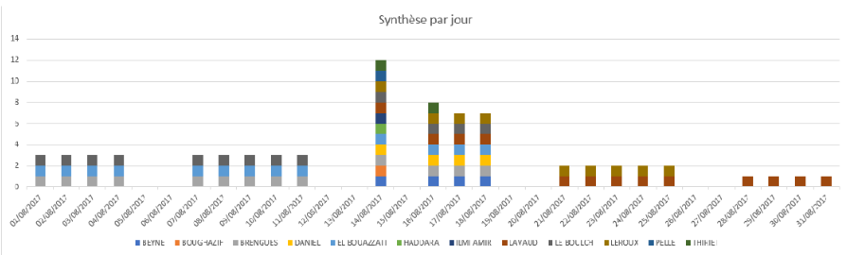
Accueil
Mes absences
Absences équipe
Absences entreprise
Histogramme des absences de l’équipe par département/jour
JUIN
2023

Slide 13
Accueil
Mes absences
Absences équipe
Absences entreprise
Planning des absences
+
JUIN
2023
RTT Employeurs
1
L
2
M
3
M
4
J
5
V
6
S
7
D
Jour férié travaillé
8
L
9
M
10
M
11
J
12
V
13
S
14
D
Solde d’absences 2023
15
L
16
M
17
M
18
J
19
V
20
S
21
D
RTT Employeurs
5
22
L
23
M
24
M
25
J
26
V
27
S
28
D
29
L
30
M

Slide 14
Accueil
Mes absences
Absences équipe
Absences entreprise
Planning des absences
+
JUIN
2023
RTT Employeurs
1
L
2
M
3
M
4
J
5
V
6
S
7
D
Jour férié travaillé
8
L
9
M
10
M
11
J
12
V
13
S
14
D
Solde d’absences 2023
15
L
16
M
17
M
18
J
19
V
20
S
21
D
RTT Employeurs
5
22
L
23
M
24
M
25
J
26
V
27
S
28
D
29
L
30
M

Slide 15
Accueil
Mes absences
Absences équipe
Absences entreprise
Planning des absences
+
JUIN
2023
RTT Employeurs
1
L
2
M
3
M
4
J
5
V
6
S
7
D
Jour férié travaillé
8
L
9
M
10
M
11
J
12
V
13
S
14
D
Solde d’absences 2023
15
L
16
M
17
M
18
J
19
V
20
S
21
D
RTT Employeurs
5
22
L
23
M
24
M
25
J
26
V
27
S
28
D
Dates
24/06/2023
au
29
L
30
M
26/06/2023
3 jrs
Libellé
VALIDER

Slide 16
Accueil
Mes absences
Absences équipe
Absences entreprise
Planning des absences
+
JUIN
2023
RTT Employeurs
1
L
2
M
3
M
4
J
5
V
6
S
7
D
Jour férié travaillé
8
L
9
M
10
M
11
J
12
V
13
S
14
D
Solde d’absences 2023
16
Changer en férié applicable ?
19
20
15
L
M
17
M
18
J
V
S
21
D
VALIDER
RTT Employeurs
2
22
L
23
M
24
M
25
J
26
V
27
S
28
D
29
L
30
M

Slide 17
Accueil
Mes absences
Absences équipe
Absences entreprise
Planning des absences
+
JUIN
2023
RTT Employeurs
1
L
2
M
3
M
4
J
5
V
6
S
7
D
Jour férié travaillé
8
L
9
M
10
M
11
J
12
V
13
S
14
D
Solde d’absences 2023
15
L
16
M
17
M
18
J
19
V
20
S
21
D
RTT Employeurs
2
22
L
23
M
24
M
25
J
26
V
27
S
28
D
29
L
30
M

Slide 18
Accueil
Mes absences
Absences équipe
Absences entreprise
Planning des absences
+
JUIN
2023
RTT Employeurs
1
L
2
M
3
M
4
J
5
V
6
S
7
D
Jour férié travaillé
8
L
9
M
10
M
11
J
12
V
13
S
14
D
Solde d’absences 2023
15
L
16
M
17
M
18
J
19
V
20
S
21
D
RTT Employeurs
2
22
L
23
M
24
M
25
J
26
V
27
S
28
D
Dates
29
L
30
M
24/06/2023
Libellé
VALIDER

Slide 19
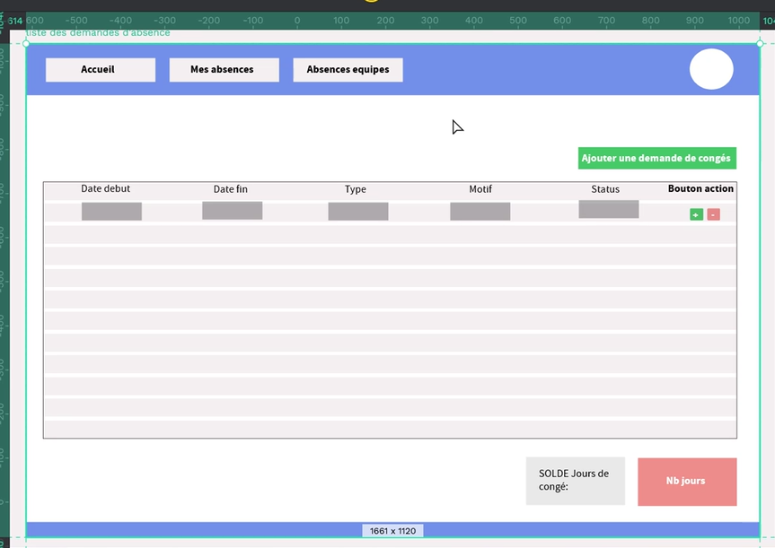
Accueil
Mes absences
Planning des absences
+
JUIN
2023
RTT Employeurs
RTT Employés
1
L
2
M
3
M
4
J
5
V
6
S
7
D
Jour férié
Congé payé
Demande absence en cours
8
L
9
M
10
M
11
J
12
V
13
S
14
D
Demande absence refusée
15
L
16
M
17
M
18
J
19
V
20
S
21
D
Solde d’absences 2023
22
L
23
M
24
M
25
J
26
V
27
S
28
D
RTT Employeurs
RTT Employés
5
6
29
L
30
M
Congé payé
25
-2
Vous avez une absence du tel jours blablabla qui a un conflit avec un rtt employeurs

Slide 20
Accueil
Mes absences
Planning des absences
+
JUIN
2023
RTT Employeurs
RTT Employés
1
L
2
M
3
M
4
J
5
V
6
S
7
D
Jour férié
Congé payé
Demande absence en cours
8
L
9
M
10
M
11
J
12
V
13
S
14
D
Demande absence refusée
15
L
16
M
17
M
18
J
19
V
20
S
21
D
Solde d’absences 2023
22
L
23
M
24
M
25
J
26
V
27
S
28
D
RTT Employeurs
RTT Employés
5
6
29
L
30
M
Congé payé
25
-2
Vous avez une absence du tel jours à tel jours qui a été annulé pour cause de conflit avec un nouveau rtt employeur à tel date

Slide 21
Utilisateur
Calendrier
Tableau
creation d’une demande
modification d’une demande
Manager
Tableau liste d’absence
Histogramme
valider une absence
refuser une absence
Administrateur
Calendrier jour férié et RTT
Tableau jour feries rtt
creation rtt ou jour feries
modification rtt ou jour feries
creation rtt ou jour feries
modification rtt ou jour feries
Jour feries data deja present, on ne fait que designer si work or not
féries
RTT
féries
RTT
Employé |  | Manager | Admin
Interface (noter le bouton supprimer) |  | Interface | Interface
Calendrier Croix supprimer Boutons changement de vue | Tableau Boutons changement de vue | Tableau demandes | Calendrier |  | Tableau
Création d’une demande (A modifier) |  | Histogramme | Création jr férié | Création rtt | Création jr férié | Création rtt
Modification d’une demande (A modifier) |  | Validation/refus demande | Modification rtt |  | Modification rtt
Suppression generale
jj/mm/yyyy
jj/mm/yyyy
VALIDER
libellé
VALIDER

Slide 22
Utilisateur
Calendrier
Tableau
creation d’une demande
modification d’une demande
Manager
Tableau liste d’absence
Histogramme
valider une absence
refuser une absence
Administrateur
Calendrier jour férié et RTT
Tableau jour feries rtt
creation rtt ou jour feries
modification rtt ou jour feries
creation rtt ou jour feries
modification rtt ou jour feries
Jour feries data deja present, on ne fait que designer si work or not
Dates
11/06/2023
au
17/06/2023
5 jrs
Congé p.
Congé s.s.
RTT
Motif
VALIDER

